Slide 1
半導體入門・單元 9
爐管：用高溫氧化與退火
在很多製程裡，電晶體閘極底下那層很薄的絕緣層，是在爐管裡用高溫長出來的；植入的原子也要靠加熱才開始導電。可是每加熱一次，前面做好的東西就再跑一點，所以熱要從頭算到尾。
半導體入門：跟著晶片的一生
課堂與非營利可以免費使用，請註明 fab24hr；不能販售，也不能改成自己的作品。
fab24hr.com/learn/furnace/
fab24hr
Notes:
在很多製程裡，電晶體閘極底下那層很薄的絕緣層，是在爐管裡用高溫長出來的；植入的原子也要靠加熱才開始導電。可是每加熱一次，前面做好的東西就再跑一點，所以熱要從頭算到尾。

Slide 2
半導體入門・單元 9
學到什麼
1 說明熱氧化為什麼要高溫、新的氧化層長在哪裡，以及乾氧和濕氧各用在哪。
2 說明退火怎麼讓植入的原子開始導電，溫度和時間給得多或少各會怎樣，以及為什麼有些退火改成只加熱幾秒。
3 說得出爐管怎麼讓上百片受熱一樣（分段加熱、擋片）、怎麼確認（監控片），以及熱預算為什麼要從頭排到尾。
fab24hr.com/learn/furnace/
fab24hr

Slide 3
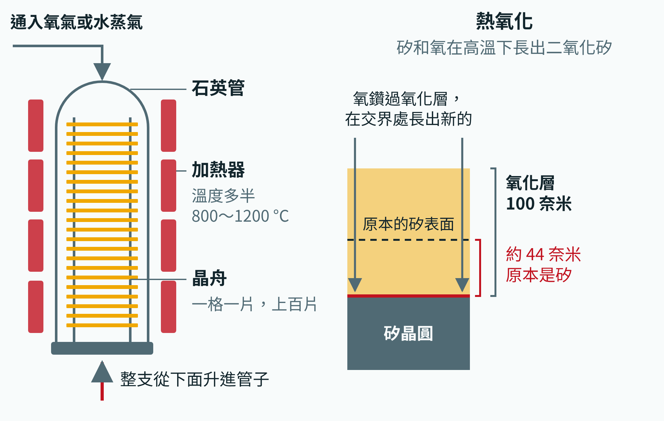
半導體入門・單元 9
爐管一次烤上百片（示意）。熱氧化長出來的二氧化矽，有將近一半是「吃進」晶圓裡的。
fab24hr.com/learn/furnace/
fab24hr
Notes:
爐管示意圖：直立的石英管外面包著一圈加熱器，晶圓一格一片排在晶舟上，整支從下面升進管子，通入氧氣或水蒸氣，溫度多半在 800 到 1200 度。右邊是熱氧化：氧鑽過氧化層，在跟矽的交界處長出新的二氧化矽；100 奈米的氧化層裡，約 44 奈米原本是矽。

Slide 4
半導體入門・單元 9 · 一步一步 1/2
一步一步
1 進爐管前，先把晶圓洗得很完整。
為什麼：表面的金屬和有機物，會被高溫一起烤進去。
不這樣會怎樣：長出來的氧化層品質差；金屬鑽進矽裡，電晶體容易漏電。
2 插上晶舟：兩端擺擋片，產品放中間，上中下夾監控片。
為什麼：晶舟最上、最下的溫度和氣流，跟中間不一樣。
不這樣會怎樣：產品擺到兩端，長出來就跟中間的不一樣。
3 晶舟慢慢升進管子，慢慢升溫。
為什麼：升溫太快，晶圓受熱不均，邊緣和中間膨脹得不一樣。
不這樣會怎樣：矽的排列被扯得錯開，邊緣留下一條一條的滑移線。
fab24hr.com/learn/furnace/
fab24hr

Slide 5
半導體入門・單元 9 · 一步一步 2/2
一步一步
4 到了溫度，做這一爐的事：熱氧化長出絕緣層，或在離子植入之後退火。
為什麼：加熱讓氧鑽過已長好的氧化層往下長；退火讓撞亂的原子排回去。
不這樣會怎樣：沒有退火，打進去的原子卡在縫裡，幫不上導電的忙。
5 出爐量上中下的監控片：氧化看厚度，退火看片電阻。
為什麼：溫度差一點，長出來就不一樣；站上崗位的原子越多，片電阻越低。
不這樣會怎樣：不量，就不知道這一爐上下長得一不一樣，一爐出事就是整批。
6 每一次加熱都記進熱預算（一片晶圓這一生受熱的總帳），從頭排到尾。
為什麼：每加熱一次，前面打進去的原子就再跑一點，做好的形狀慢慢變糊。
不這樣會怎樣：沒從頭排好，到後面才發現熱用超了，前面做好的形狀已經糊掉，用掉的收不回來。
fab24hr.com/learn/furnace/
fab24hr

Slide 6
半導體入門・單元 9 · 調什麼、怕什麼 1/2
調什麼、怕什麼
爐溫
改變什麼：溫度高一點，氧化就長快一點；退火時也有更多原子站上崗位。
調錯會怎樣：溫度差一點，長出來就不一樣：管子上下溫度不一樣，同一爐上下的片子就長得不一樣厚；溫度越高，熱預算也記得越重。
在高溫裡的時間
改變什麼：待得越久，氧化層長得越厚，退火也越到位。
調錯會怎樣：熱得越久，打進去的原子越往旁邊跑，做好的形狀變糊，熱預算也收不回來。
乾氧或濕氧
改變什麼：乾氧長得慢、比較緻密；濕氧快很多，適合要長厚的層。
調錯會怎樣：爐子裡多出一點水氣，氧化就變快，長得比預期厚。
fab24hr.com/learn/furnace/
fab24hr

Slide 7
半導體入門・單元 9 · 調什麼、怕什麼 2/2
調什麼、怕什麼
升溫、降溫的速度
改變什麼：慢慢升、慢慢降，晶圓的邊緣和中間受熱比較一致。
調錯會怎樣：太快，邊緣和中間膨脹得不一樣，邊緣留下滑移線。
退火的作法（爐管整批，或一片快速加熱）
改變什麼：爐管一次做一整批，一爐要好幾個小時；快速加熱一次一片、只熱幾秒，打進去的原子比較沒時間往旁邊跑。
調錯會怎樣：結構越小越經不起熱得久：還在爐管裡慢慢烤，原子只跑一點點，形狀就看得出糊了；只熱幾秒，也得烤得夠，原子才站得上崗位。
fab24hr.com/learn/furnace/
fab24hr

Slide 8
半導體入門・單元 9 · 重點講解 1/6
爐管在做什麼：一次加熱上百片
爐管是晶圓廠的高溫爐：上百片晶圓插在石英架子上，送進溫度多半在攝氏八百到一千兩百度之間的長管子裡。它最常做兩件事。熱氧化，讓矽和氧在高溫下長出一層不導電的二氧化矽；在很多製程裡，最要緊的是電晶體閘極底下那層很薄的絕緣層（較新的製程常改成一片一片快速長，最先進的還會用原子層沉積鋪上別種絕緣材料，見薄膜單元）。退火，讓植入時撞亂的原子排回去，打進去的原子才開始導電。有些薄膜也在爐管裡長。一爐從升溫、做完到降溫要好幾個小時，長的接近一天，所以一次放很多片才划算；代價是一爐出事，整批都出事。
fab24hr.com/learn/furnace/
fab24hr

Slide 9
半導體入門・單元 9 · 重點講解 2/6
氧要鑽過已經長好的那一層，所以要加熱
矽放在空氣裡，表面本來就會長一層很薄的二氧化矽，像鐵生鏽，只是這層「鏽」是透明的玻璃。室溫下它長到一、兩奈米就停了：氧要穿過已經長好的那一層才碰得到矽，沒有足夠的能量。加熱之後氧鑽得過去，新的二氧化矽在底下和矽的交界處一直長，用掉的是晶圓本身的矽。氧有兩種給法：乾氧通純氧，長得慢、比較緻密，用在最薄、最要緊的層；濕氧通水蒸氣，快很多，用在要長厚的地方。所以爐子裡連一點點多出來的水氣都要管住，不然就長得比預期厚。
fab24hr.com/learn/furnace/
fab24hr

Slide 10
半導體入門・單元 9 · 重點講解 3/6
退火：讓打進去的原子站上崗位
矽的原子本來排得像一箱整齊的橘子。離子植入把別種原子高速打進去，排列被撞亂，打進去的原子也多半卡在縫裡，幫不上導電的忙。加熱之後，撞亂的地方慢慢排回去，打進去的原子坐進矽原子的位置，才開始導電，這叫活化。有沒有到位，常看片電阻：站上崗位的原子越多，越好導電，片電阻越低。退火也是兩難：溫度越高、時間越長，越多原子站上崗位；可是熱得越久，原子也往旁邊跑，把做好的形狀弄糊。所以有些退火還在爐管裡一次做一整批，有些改用一次一片、只加熱幾秒的快速作法。
fab24hr.com/learn/furnace/
fab24hr

Slide 11
半導體入門・單元 9 · 重點講解 4/6
爐管裡一步一步：從裝晶舟到出爐
進爐管之前，晶圓要先洗得很完整，因為表面的金屬和有機物會被高溫一起烤進去。接著一格一片插上叫晶舟的石英架：晶舟最上、最下的溫度和氣流跟中間不一樣，兩端就擺幾片不出貨的擋片，產品放中間，上、中、下再夾監控片（不出貨、專門檢查機台的晶圓）。晶舟從下面慢慢升進管子、慢慢升溫：升得太快，晶圓受熱不均，邊緣和中間膨脹得不一樣，邊緣會留下一條一條的滑移線。到了溫度再通氣體，例如氧化通氧氣，停一段時間，最後慢慢降溫。每一步的溫度、氣體、時間，都寫在同一份 Recipe（機台照著跑的設定）裡。
fab24hr.com/learn/furnace/
fab24hr

Slide 12
半導體入門・單元 9 · 重點講解 5/6
這一爐對不對：看上、中、下的監控片
氧化長得多快，跟溫度很有關係：溫度高一點，就長得快一點。一爐上百片排成一長條，要是上面比下面熱，上面的片子就長得比下面厚。所以爐管把加熱分成好幾段，每一段有自己的加熱器和溫度計（熱電偶），各自調。出爐後，量上、中、下那幾片監控片長了多厚，透明的氧化層用光就量得出來；上下差得比平常多，就要查是溫度還是氣流出了問題。退火有沒有到位，就量片電阻。這些數字畫在管制圖上，看有沒有慢慢偏。
fab24hr.com/learn/furnace/
fab24hr

Slide 13
半導體入門・單元 9 · 重點講解 6/6
熱預算：每一次加熱都記帳，從頭排到尾
原子在高溫裡會慢慢移動，像一滴墨水在熱水裡散得比冷水快。前面打進矽裡的原子，位置和深度都是算好的；後面每一次加熱，不管是氧化、退火還是長膜，都會讓它們再跑一點，形狀慢慢變糊。所以工程師算一筆熱預算：一片晶圓這一生在高溫裡待了多熱、多久的總帳，用掉就收不回來。這筆帳要從頭排到尾，前面一步的條件，要先把後面所有的加熱算進去；結構越小，帳就越緊。等上面做了金屬導線，就再也不能進上千度的爐管，只能用幾百度。
fab24hr.com/learn/furnace/
fab24hr

Slide 14
半導體入門・單元 9
常見誤解
常聽到：氧化層是從晶圓表面往上鋪上去的。
其實：熱氧化是氧鑽過已經長好的那一層，在底下和矽的交界處生成新的二氧化矽，用掉的是晶圓本身的矽：長出一百奈米，大約有四十四奈米原本是矽。從外面把材料送來、鋪在最上面的是沉積，多半在薄膜區做；爐管也能用氣體這樣鋪一層氮化矽或多晶矽。
常聽到：退火的溫度越高、烤得越久越好。
其實：溫度高、時間長，原子比較容易站上崗位；可是熱得越久，打進去的原子也會往旁邊跑，把做好的形狀弄糊，而且每一次加熱都記在熱預算裡，用掉收不回來。所以退火要烤得夠，又不能烤太久，有些改用一次一片、只加熱幾秒的快速作法。
fab24hr.com/learn/furnace/
fab24hr

Slide 15
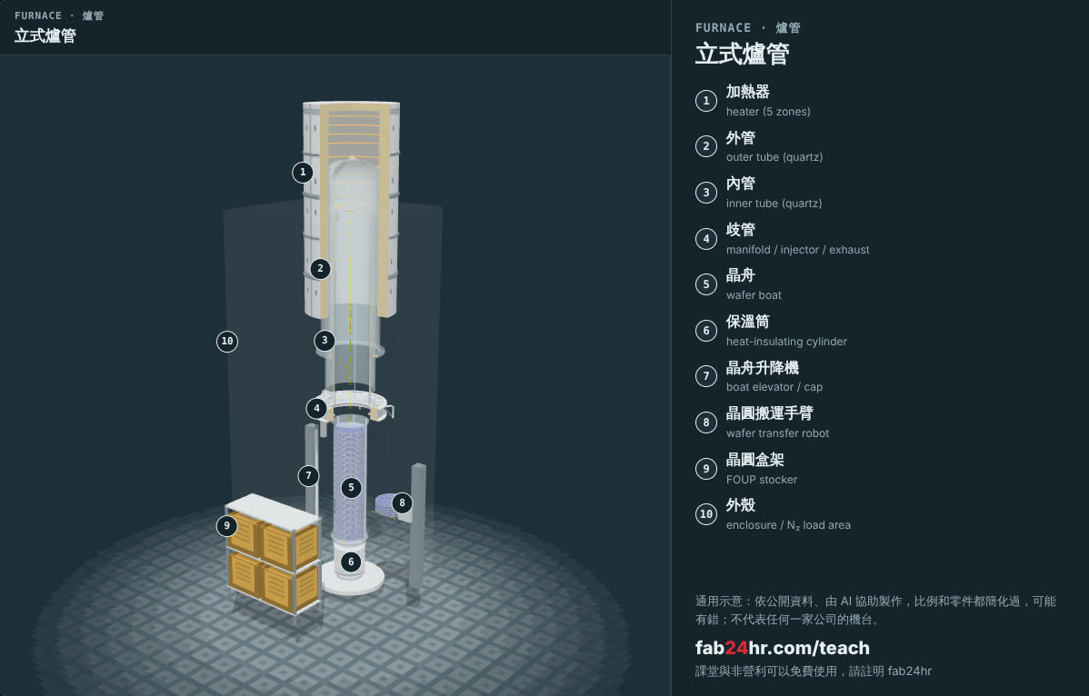
半導體入門・單元 9 · 看：拆開來看的機台
fab24hr.com/learn/furnace/
fab24hr
Notes:
立式爐管：https://fab24hr.com/?tool=furnace

Slide 16

半導體入門・單元 9
玩
當爐管的製程工程師玩一班：一爐上百片，溫度和時間是你的
用手機掃，從這裡開始玩
fab24hr.com/?job=pfu&utm_source=slides
fab24hr.com/learn/furnace/
fab24hr

Slide 17
半導體入門・單元 9
想一想
1 一爐放上百片一起做很有效率，可是萬一這一爐出錯，損失也大。在你的生活或工作裡，什麼時候你會選「一次做很多」，什麼時候寧可「一次做一個」？為什麼？
2 一爐跑到一半停了。整段重跑，熱預算要多用一整段；先擋下來、量過監控片只補剩下的，又要多花時間。如果由你決定，你會先想知道哪些事？
fab24hr.com/learn/furnace/
fab24hr

Slide 18
半導體入門・單元 9
必讀
爐管在做什麼？氧化、退火是什麼
fab24hr.com/blog/what-is-furnace/
fab24hr.com/learn/furnace/
fab24hr

Slide 19
半導體入門・單元 9
半導體入門：跟著晶片的一生
https://fab24hr.com/learn/furnace/
內容整理自公開的教科書、產業標準、大學課程講義與論文；遊戲裡的公司、人物、機台編號和數字是虛構的。
課堂與非營利可以免費使用，請註明 fab24hr；不能販售，也不能改成自己的作品。
通用示意：依公開資料、由 AI 協助製作，可能有錯；不代表任何一家公司的機台
fab24hr.com/learn/furnace/
fab24hr

